Slide 2
第四章 运动和力的关系
疑难专题11 动力学中的滑块—滑板模型

Slide 3
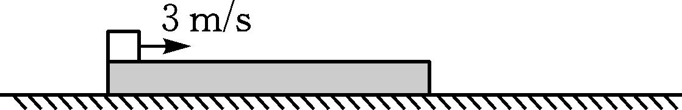
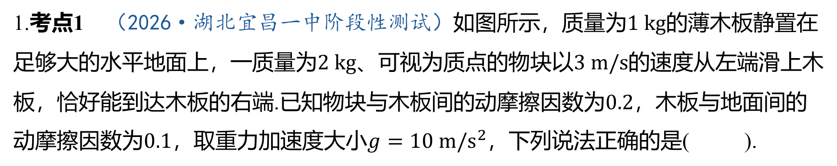
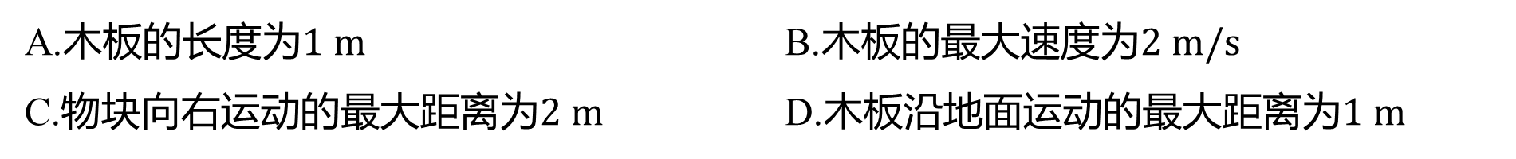
基础考点过关练
限时15分钟
1.考点1 （2026·湖北宜昌一中阶段性测试）如图所示，质量为$1 kg$ 的薄木板静置在
足够大的水平地面上，一质量为$2 kg$、可视为质点的物块以$3 m/s$ 的速度从左端滑上木
板，恰好能到达木板的右端.已知物块与木板间的动摩擦因数为$0.2$ ，木板与地面间的
动摩擦因数为$0.1$，取重力加速度大小$g=10 m/s^{2}$ ，下列说法正确的是( ).
D
A.木板的长度为$1 m$ B.木板的最大速度为$2 m/s$
C.物块向右运动的最大距离为$2 m$ D.木板沿地面运动的最大距离为$1 m$

Slide 4
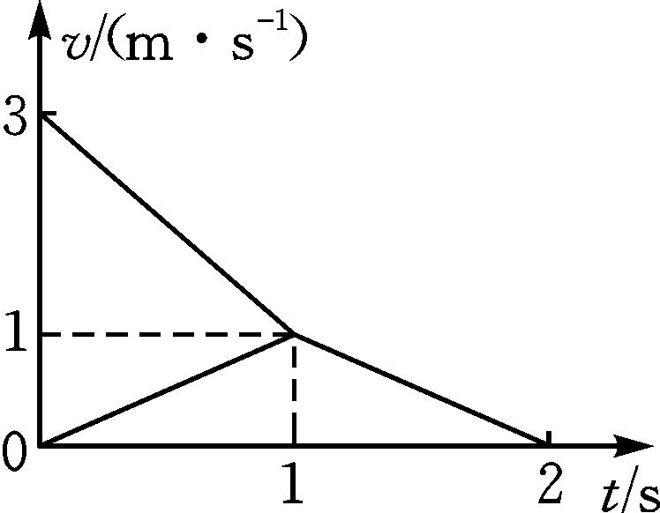
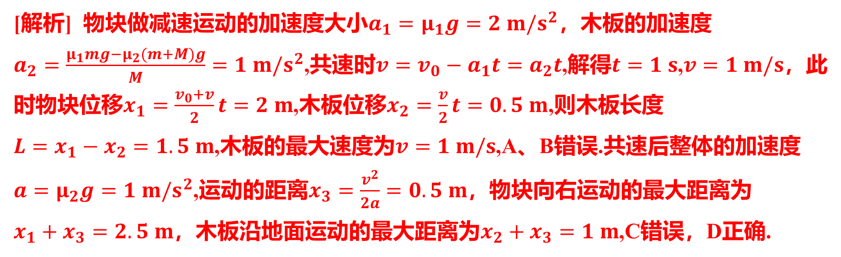
[解析] 物块做减速运动的加速度大小$a_{1}=μ_{1}g=2 m/s^{2}$ ，木板的加速度
$a_{2}=\frac{μ_{1}mg−μ_{2}(m+M)g}{M}=1 m/s^{2}$,共速时$v=v_{0}−a_{1}t=a_{2}t$,解得$t=1 s$,$v=1 m/s$ ，此
时物块位移$x_{1}=\frac{v_{0}+v}{2}t=2 m$,木板位移$x_{2}=\frac{v}{2}t=0.5 m$ ,则木板长度
$L=x_{1}−x_{2}=1.5 m$,木板的最大速度为$v=1 m/s$ ,A、B错误.共速后整体的加速度
$a=μ_{2}g=1 m/s^{2}$,运动的距离$x_{3}=\frac{v^{2}}{2a}=0.5 m$ ，物块向右运动的最大距离为
$x_{1}+x_{3}=2.5 m$，木板沿地面运动的最大距离为$x_{2}+x_{3}=1 m$ ,C错误，D正确.

Slide 5
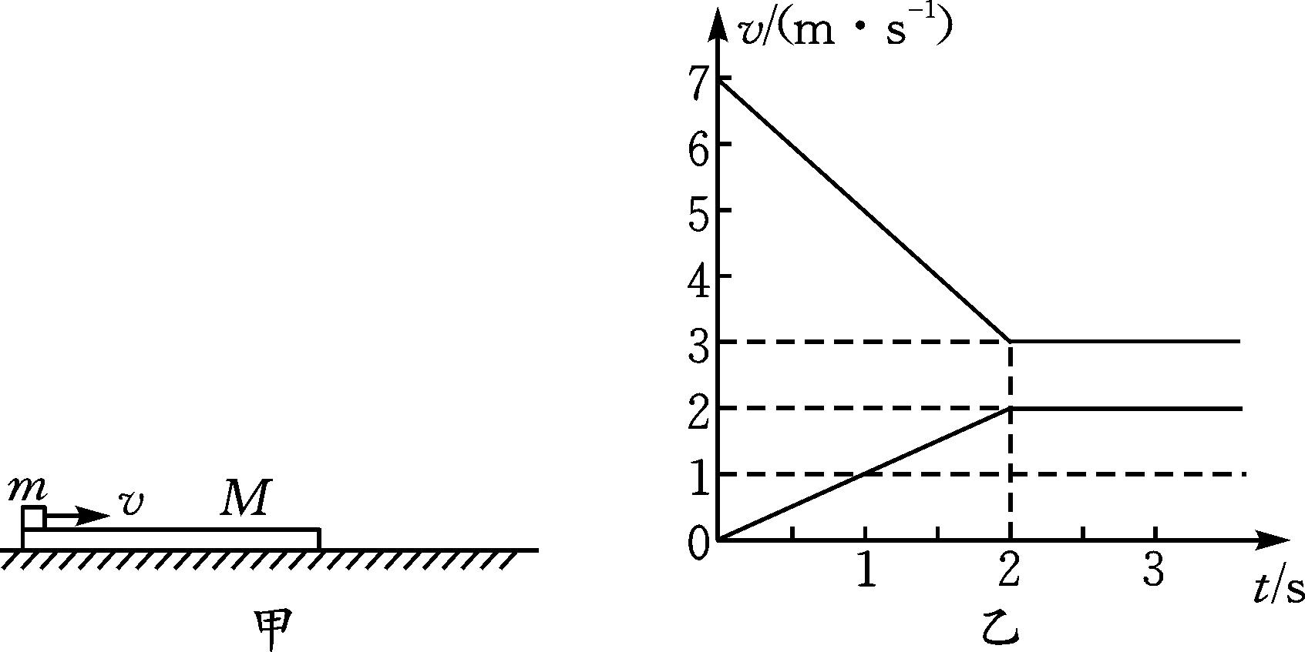
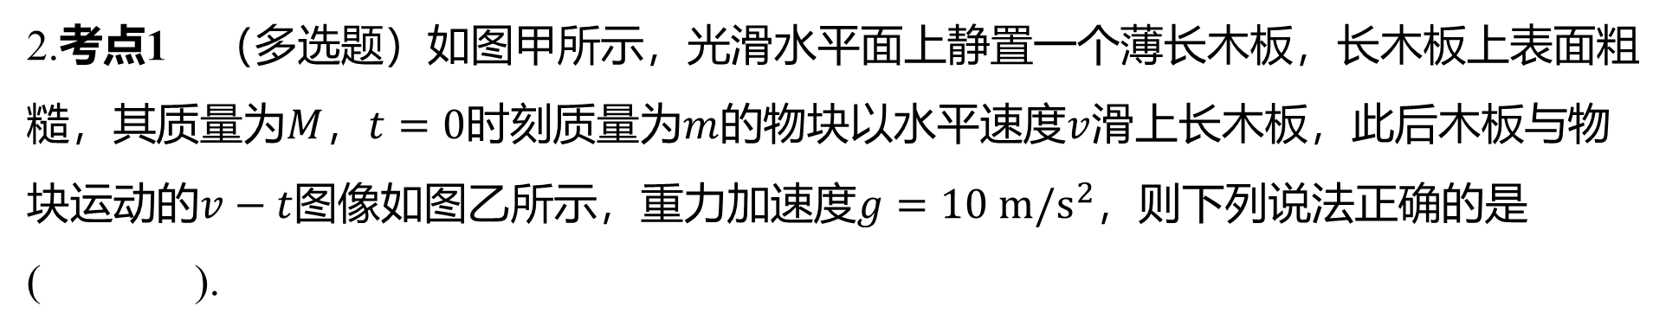
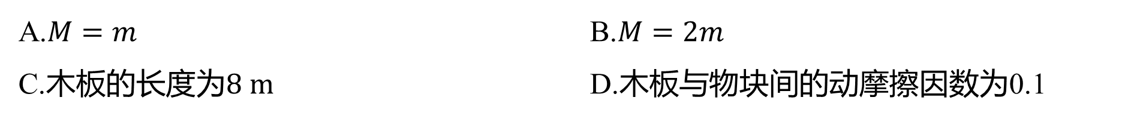
2.考点1 （多选题）如图甲所示，光滑水平面上静置一个薄长木板，长木板上表面粗
糙，其质量为$M$，$t=0$时刻质量为$m$的物块以水平速度$v$ 滑上长木板，此后木板与物
块运动的$v−t$图像如图乙所示，重力加速度$g=10 m/s^{2}$ ，则下列说法正确的是
( ).
BC
A.$M=m$ B.$M=2m$
C.木板的长度为$8 m$ D.木板与物块间的动摩擦因数为0.1

Slide 6
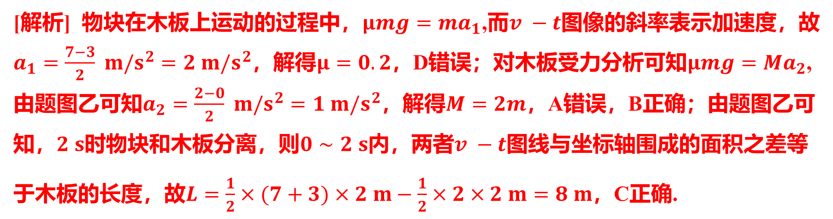
[解析] 物块在木板上运动的过程中，$μmg=ma_{1}$,而$v −t$ 图像的斜率表示加速度，故
$a_{1}=\frac{7−3}{2} m/s^{2}=2 m/s^{2}$，解得$μ=0.2$，D错误；对木板受力分析可知$μmg=Ma_{2}$ ,
由题图乙可知$a_{2}=\frac{2−0}{2} m/s^{2}=1 m/s^{2}$，解得$M=2m$ ，A错误，B正确；由题图乙可
知，$2 s$时物块和木板分离，则$0∼2 s$内，两者$v −t$ 图线与坐标轴围成的面积之差等
于木板的长度，故$L=\frac{1}{2}×(7+3)×2 m−\frac{1}{2}×2×2 m=8 m$ ，C正确.

Slide 7
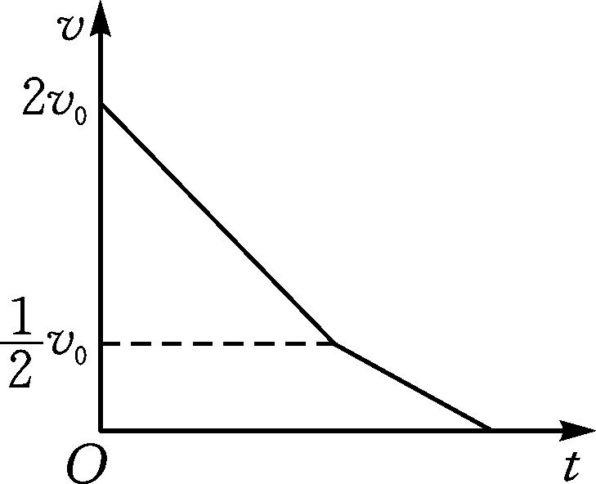
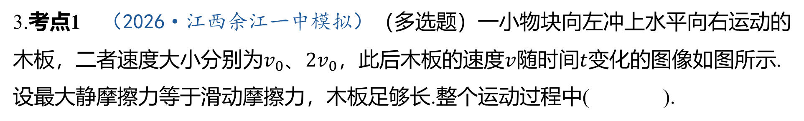
3.考点1 （2026·江西余江一中模拟）（多选题）一小物块向左冲上水平向右运动的
木板，二者速度大小分别为$v_{0}$、$2v_{0}$，此后木板的速度$v$随时间$t$ 变化的图像如图所示.
设最大静摩擦力等于滑动摩擦力，木板足够长.整个运动过程中( ).
CD
A.物块的运动方向不变 B.物块的加速度方向不变
C.物块相对木板的运动方向不变 D.物块与木板的加速度大小相等

Slide 8
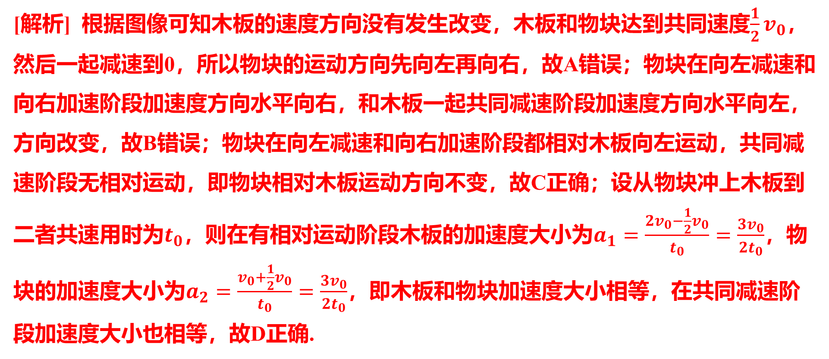
[解析] 根据图像可知木板的速度方向没有发生改变，木板和物块达到共同速度$\frac{1}{2}v_{0}$ ，
然后一起减速到0，所以物块的运动方向先向左再向右，故A错误；物块在向左减速和
向右加速阶段加速度方向水平向右，和木板一起共同减速阶段加速度方向水平向左，
方向改变，故B错误；物块在向左减速和向右加速阶段都相对木板向左运动，共同减
速阶段无相对运动，即物块相对木板运动方向不变，故C正确；设从物块冲上木板到
二者共速用时为$t_{0}$，则在有相对运动阶段木板的加速度大小为$a_{1}=\frac{2v_{0}−\frac{1}{2}v_{0}}{t_{0}}=\frac{3v_{0}}{2t_{0}}$ ，物
块的加速度大小为$a_{2}=\frac{v_{0}+\frac{1}{2}v_{0}}{t_{0}}=\frac{3v_{0}}{2t_{0}}$ ，即木板和物块加速度大小相等，在共同减速阶
段加速度大小也相等，故D正确.

Slide 9
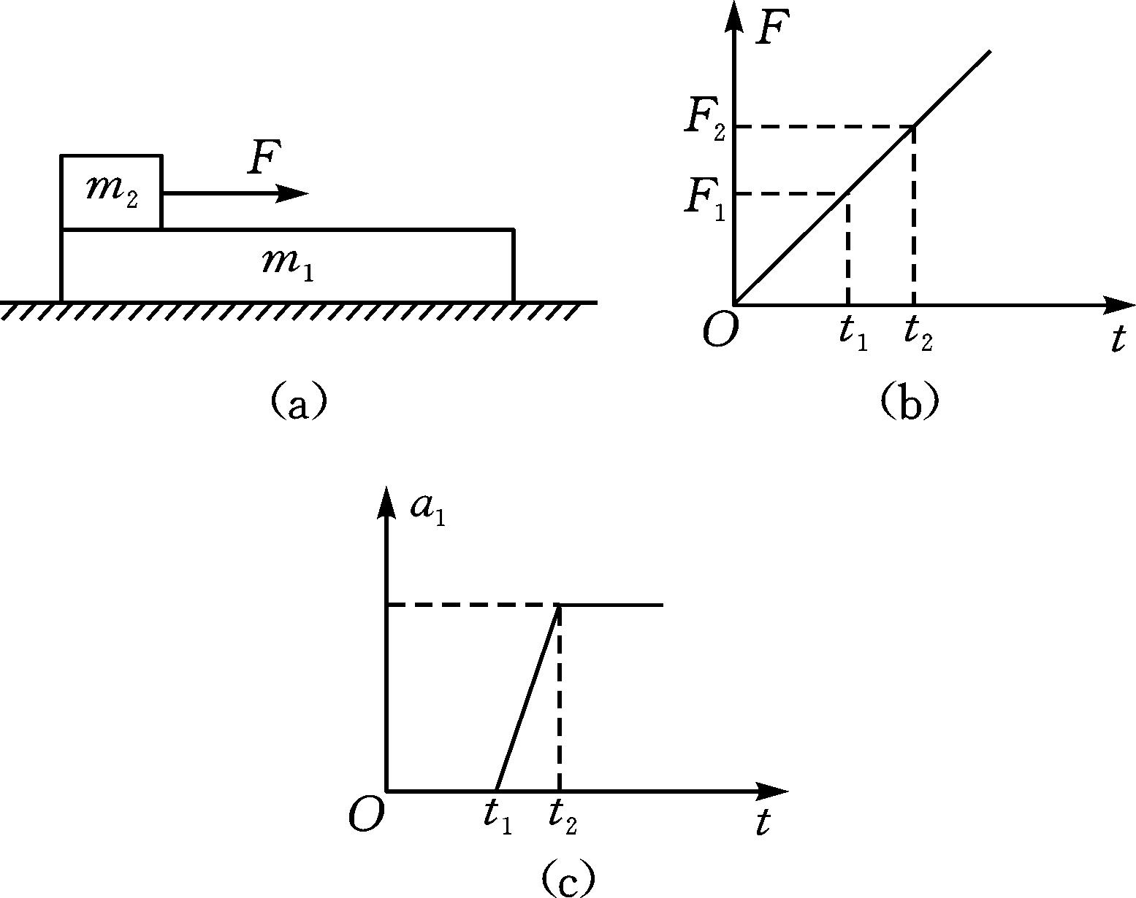
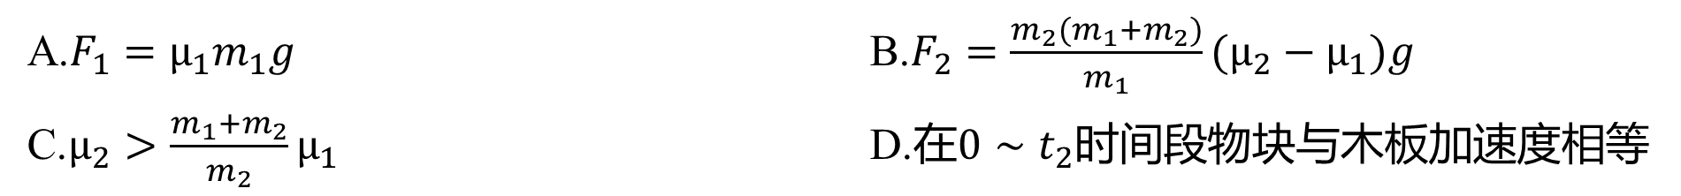
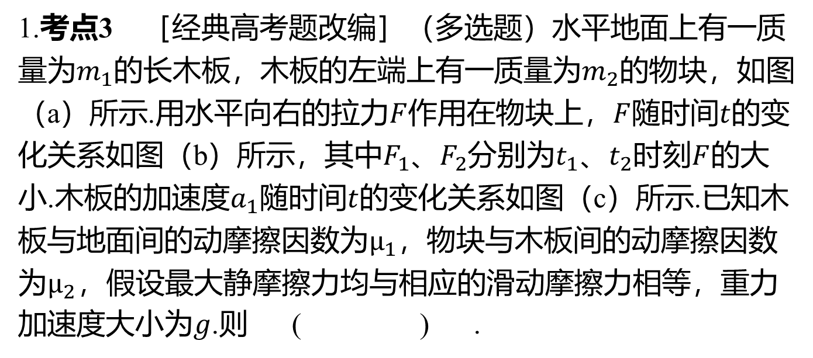
能力考点提升练
限时20分钟
1.考点3 ［经典高考题改编］（多选题）水平地面上有一质
量为$m_{1}$的长木板，木板的左端上有一质量为$m_{2}$ 的物块，如图
（a）所示.用水平向右的拉力$F$作用在物块上，$F$随时间$t$ 的变
化关系如图（b）所示，其中$F_{1}$、$F_{2}$分别为$t_{1}$、$t_{2}$时刻$F$ 的大
小.木板的加速度$a_{1}$随时间$t$ 的变化关系如图（c）所示.已知木
板与地面间的动摩擦因数为$μ_{1}$ ，物块与木板间的动摩擦因数
为$μ_{2}$ ，假设最大静摩擦力均与相应的滑动摩擦力相等，重力
加速度大小为$g$ .则 ( ) .
BCD
A.$F_{1}=μ_{1}m_{1}g$ B.$F_{2}=\frac{m_{2}(m_{1}+m_{2})}{m_{1}}(μ_{2}−μ_{1})g$
C.$μ_{2}>\frac{m_{1}+m_{2}}{m_{2}}μ_{1}$ D.在$0∼t_{2}$ 时间段物块与木板加速度相等

Slide 10
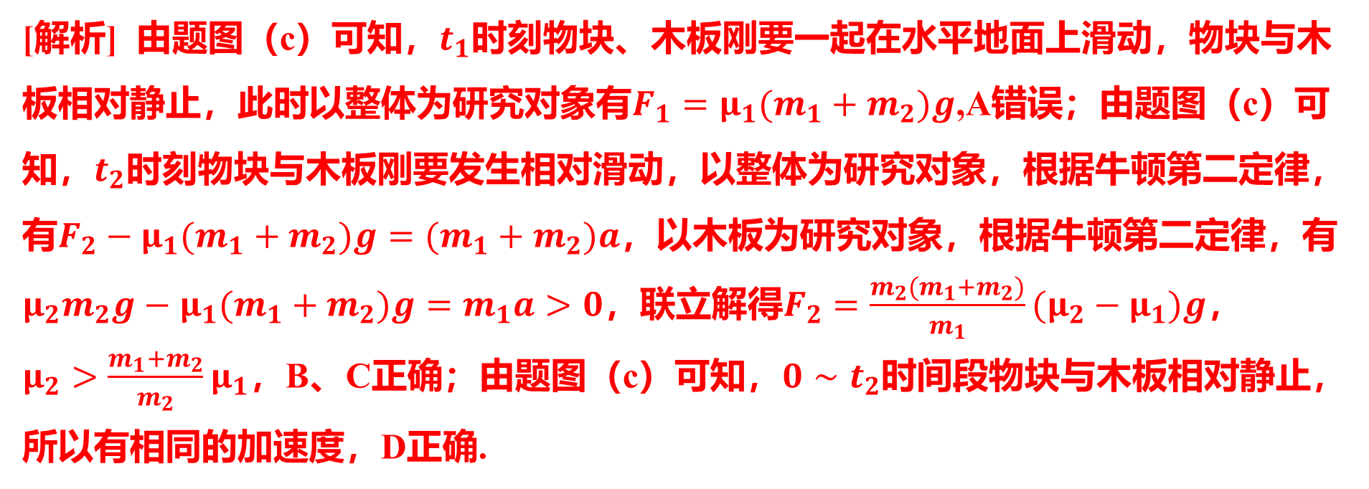
[解析] 由题图（c）可知，$t_{1}$ 时刻物块、木板刚要一起在水平地面上滑动，物块与木
板相对静止，此时以整体为研究对象有$F_{1}=μ_{1}(m_{1}+m_{2})g$ ,A错误；由题图（c）可
知，$t_{2}$ 时刻物块与木板刚要发生相对滑动，以整体为研究对象，根据牛顿第二定律，
有$F_{2}−μ_{1}(m_{1}+m_{2})g=(m_{1}+m_{2})a$ ，以木板为研究对象，根据牛顿第二定律，有
$μ_{2}m_{2}g−μ_{1}(m_{1}+m_{2})g=m_{1}a>0$，联立解得$F_{2}=\frac{m_{2}(m_{1}+m_{2})}{m_{1}}(μ_{2}−μ_{1})g$ ，
$μ_{2}>\frac{m_{1}+m_{2}}{m_{2}}μ_{1}$，B、C正确；由题图（c）可知，$0∼t_{2}$ 时间段物块与木板相对静止，
所以有相同的加速度，D正确.

Slide 11
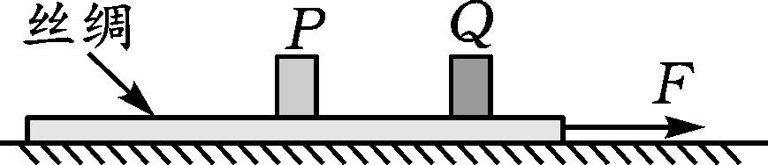
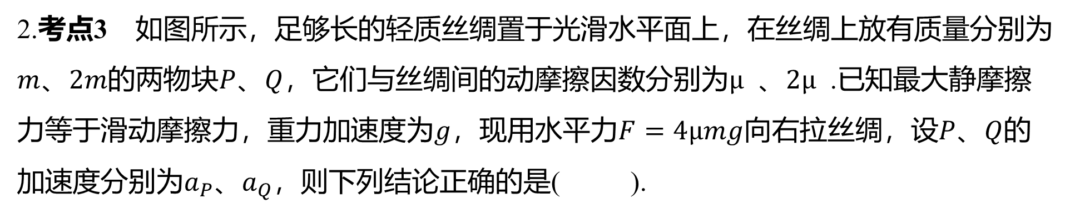
2.考点3 如图所示，足够长的轻质丝绸置于光滑水平面上，在丝绸上放有质量分别为
$m$、$2m$的两物块$P$、$Q$，它们与丝绸间的动摩擦因数分别为$μ$ 、$2μ$ .已知最大静摩擦
力等于滑动摩擦力，重力加速度为$g$，现用水平力$F=4μmg$向右拉丝绸，设$P$、$Q$ 的
加速度分别为$a_{P}$、$a_{Q}$ ，则下列结论正确的是( ).
C
A.$a_{P}=0$ B.$a_{P}=2μg$ C.$a_{Q}=\frac{3}{2}μg$ D.$a_{Q}=\frac{4}{3}μg$

Slide 12
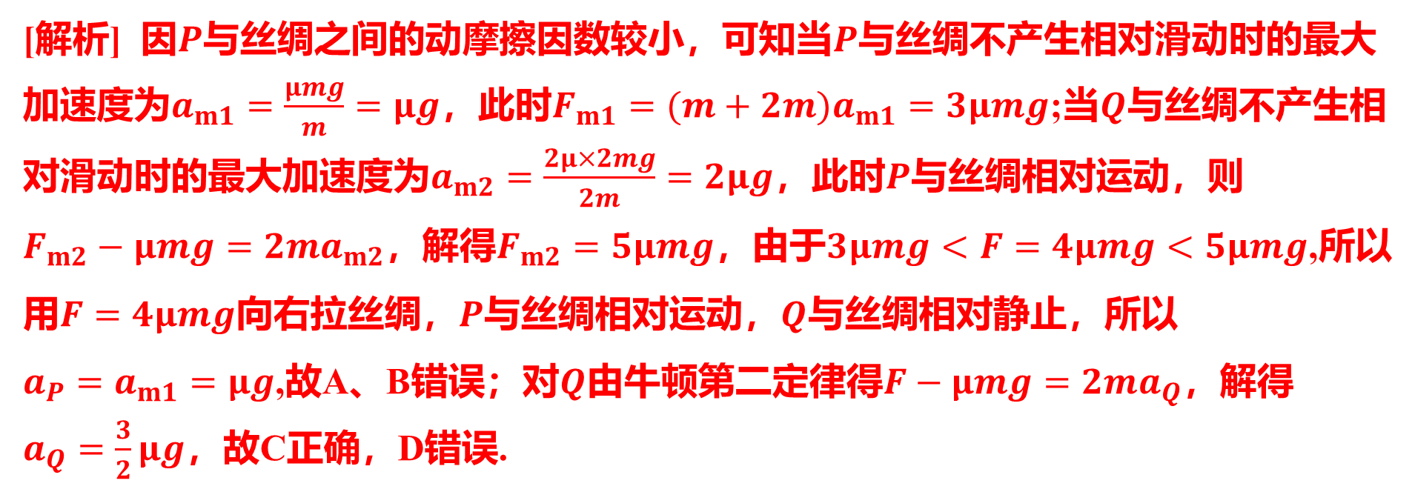
[解析] 因$P$与丝绸之间的动摩擦因数较小，可知当$P$ 与丝绸不产生相对滑动时的最大
加速度为$a_{m1}=\frac{μmg}{m}=μg$，此时$F_{m1}=(m+2m)a_{m1}=3μmg$;当$Q$ 与丝绸不产生相
对滑动时的最大加速度为$a_{m2}=\frac{2μ×2mg}{2m}=2μg$，此时$P$ 与丝绸相对运动，则
$F_{m2}−μmg=2ma_{m2}$，解得$F_{m2}=5μmg$，由于$3μmg<F=4μmg<5μmg$ ,所以
用$F=4μmg$向右拉丝绸，$P$与丝绸相对运动，$Q$ 与丝绸相对静止，所以
$a_{P}=a_{m1}=μg$,故A、B错误；对$Q$由牛顿第二定律得$F−μmg=2ma_{Q}$ ，解得
$a_{Q}=\frac{3}{2}μg$ ，故C正确，D错误.

Slide 13
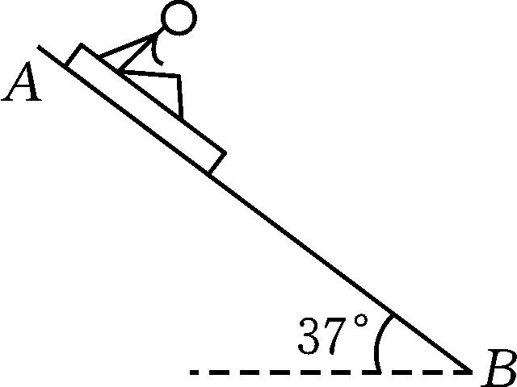
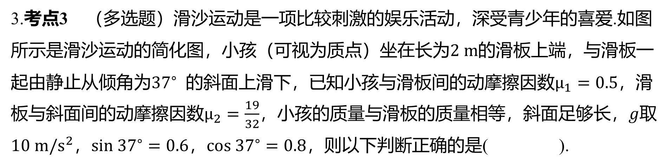
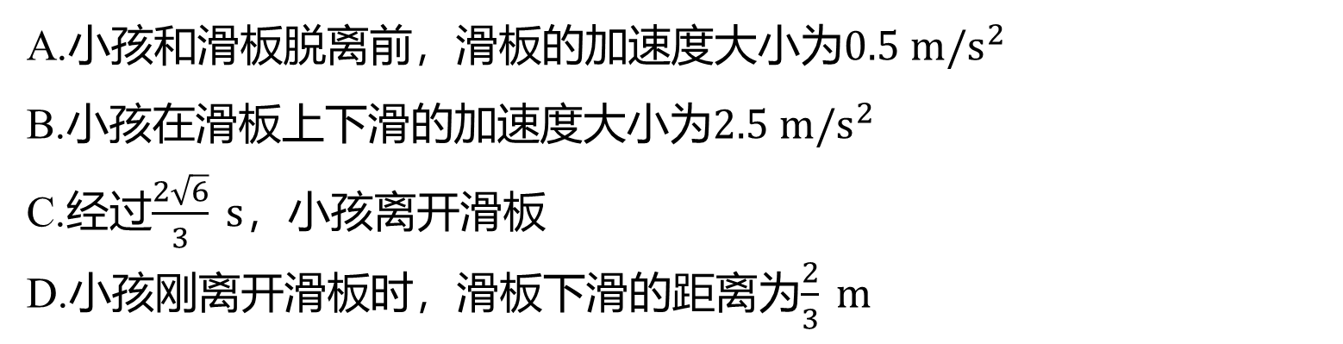
3.考点3 （多选题）滑沙运动是一项比较刺激的娱乐活动，深受青少年的喜爱.如图
所示是滑沙运动的简化图，小孩（可视为质点）坐在长为$2 m$ 的滑板上端，与滑板一
起由静止从倾角为${37}^{∘}$ 的斜面上滑下，已知小孩与滑板间的动摩擦因数$μ_{1}=0.5$ ，滑
板与斜面间的动摩擦因数$μ_{2}=\frac{19}{32}$，小孩的质量与滑板的质量相等，斜面足够长，$g$ 取
$10 m/s^{2}$，$sin {37}^{∘}=0.6$，$cos {37}^{∘}=0.8$ ，则以下判断正确的是( ).
ACD
A.小孩和滑板脱离前，滑板的加速度大小为$0.5 m/s^{2}$
B.小孩在滑板上下滑的加速度大小为$2.5 m/s^{2}$
C.经过$\frac{2\sqrt{6}}{3} s$ ，小孩离开滑板
D.小孩刚离开滑板时，滑板下滑的距离为$\frac{2}{3} m$

Slide 14
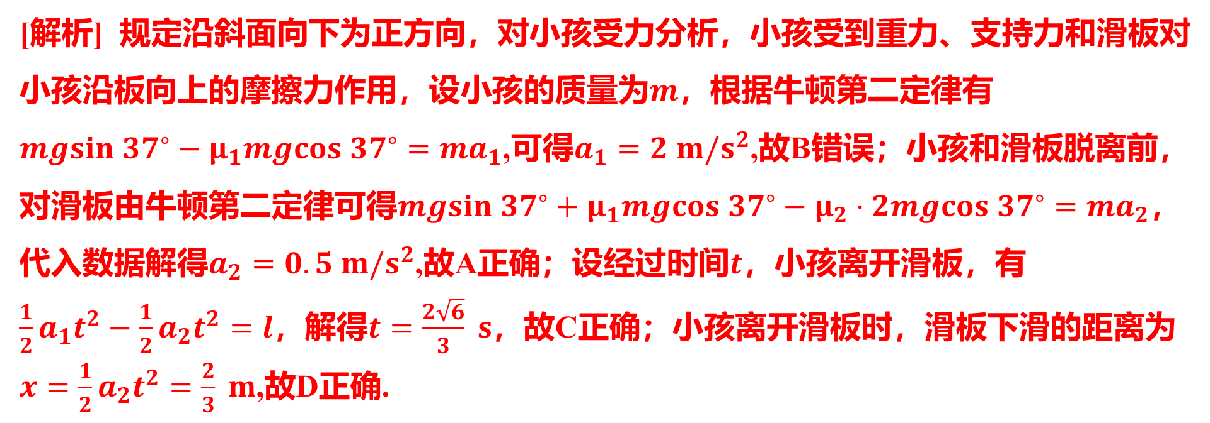
[解析] 规定沿斜面向下为正方向，对小孩受力分析，小孩受到重力、支持力和滑板对
小孩沿板向上的摩擦力作用，设小孩的质量为$m$ ，根据牛顿第二定律有
$mgsin {37}^{∘}−μ_{1}mgcos {37}^{∘}=ma_{1}$,可得$a_{1}=2 m/s^{2}$ ,故B错误；小孩和滑板脱离前，
对滑板由牛顿第二定律可得$mgsin {37}^{∘}+μ_{1}mgcos {37}^{∘}−μ_{2}⋅2mgcos {37}^{∘}=ma_{2}$ ，
代入数据解得$a_{2}=0.5 m/s^{2}$,故A正确；设经过时间$t$ ，小孩离开滑板，有
$\frac{1}{2}a_{1}t^{2}−\frac{1}{2}a_{2}t^{2}=l$，解得$t=\frac{2\sqrt{6}}{3} s$ ，故C正确；小孩离开滑板时，滑板下滑的距离为
$x=\frac{1}{2}a_{2}t^{2}=\frac{2}{3} m$ ,故D正确.

Slide 15
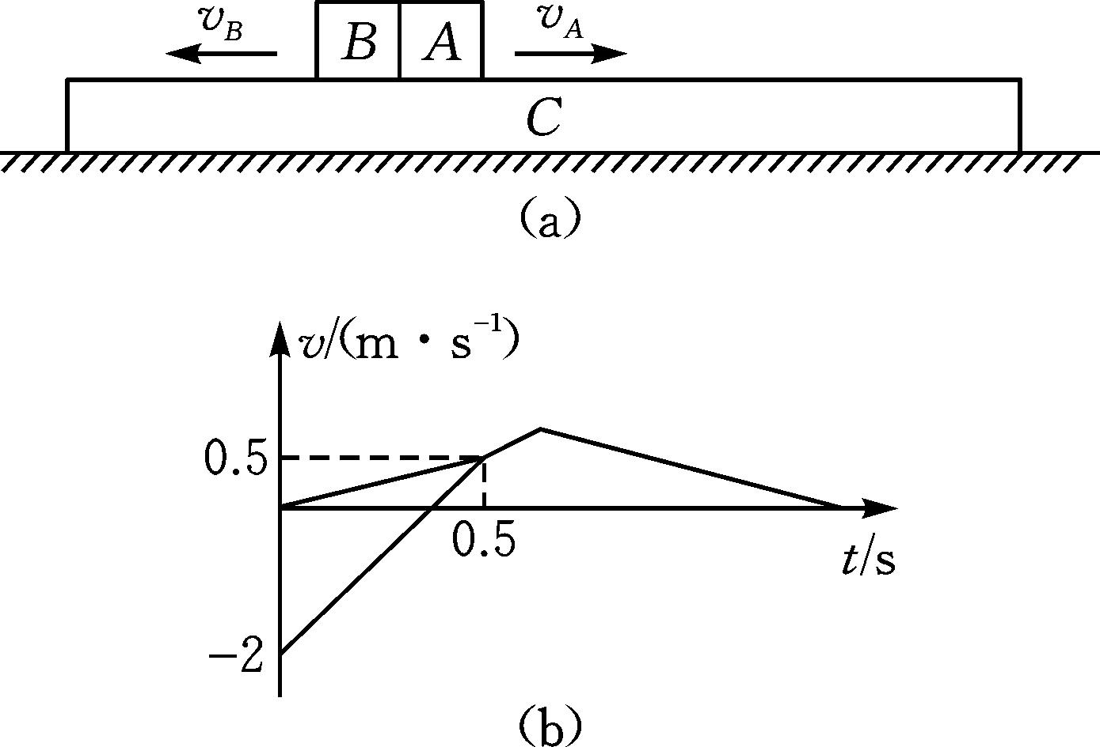
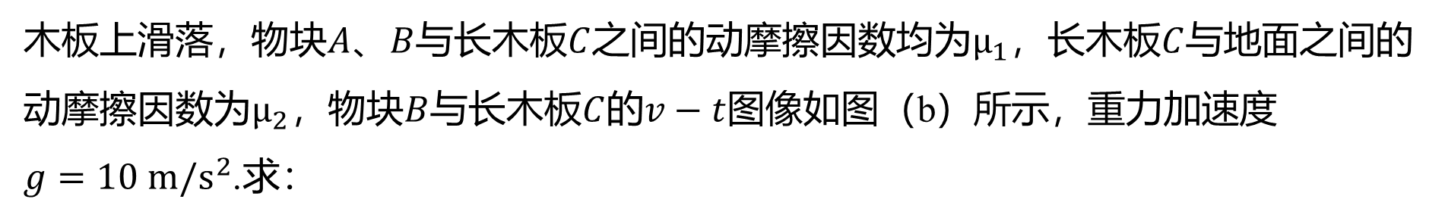
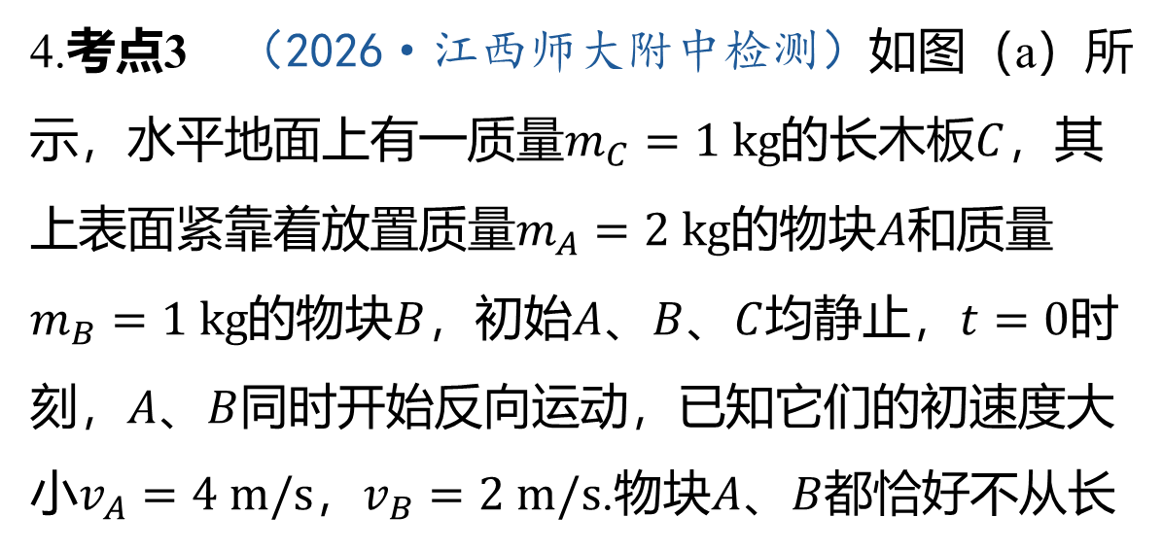
4.考点3 （2026·江西师大附中检测）如图（a）所
示，水平地面上有一质量$m_{C}=1 kg$的长木板$C$ ，其
上表面紧靠着放置质量$m_{A}=2 kg$的物块$A$ 和质量
$m_{B}=1 kg$的物块$B$，初始$A$、$B$、$C$均静止，$t=0$ 时
刻，$A$、$B$ 同时开始反向运动，已知它们的初速度大
小$v_{A}=4 m/s$，$v_{B}=2 m/s$.物块$A$、$B$ 都恰好不从长
木板上滑落，物块$A$、$B$与长木板$C$之间的动摩擦因数均为$μ_{1}$，长木板$C$ 与地面之间的
动摩擦因数为$μ_{2}$，物块$B$与长木板$C$的$v−t$ 图像如图（b）所示，重力加速度
$g=10 m/s^{2}$ .求：

Slide 16
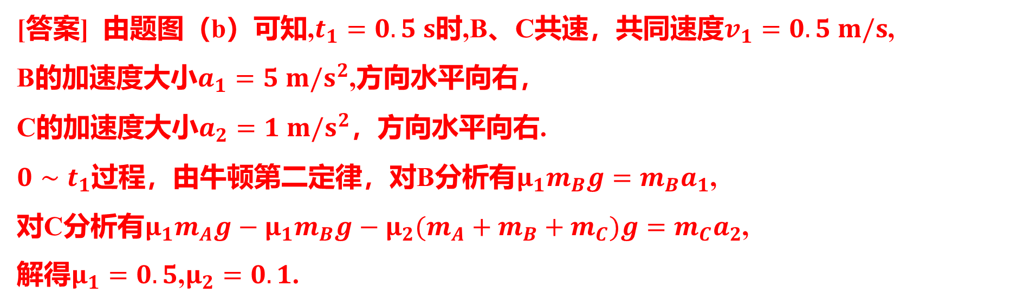
（1）动摩擦因数$μ_{1}$、$μ_{2}$ 的大小；
[答案] 由题图（b）可知,$t_{1}=0.5 s$时,B、C共速，共同速度$v_{1}=0.5 m/s$ ,
B的加速度大小$a_{1}=5 m/s^{2}$ ,方向水平向右，
C的加速度大小$a_{2}=1 m/s^{2}$ ，方向水平向右.
$0∼t_{1}$过程，由牛顿第二定律，对B分析有$μ_{1}m_{B}g=m_{B}a_{1}$ ,
对C分析有$μ_{1}m_{A}g−μ_{1}m_{B}g−μ_{2}(m_{A}+m_{B}+m_{C})g=m_{C}a_{2}$ ,
解得$μ_{1}=0.5$,$μ_{2}=0.1$ .

Slide 17
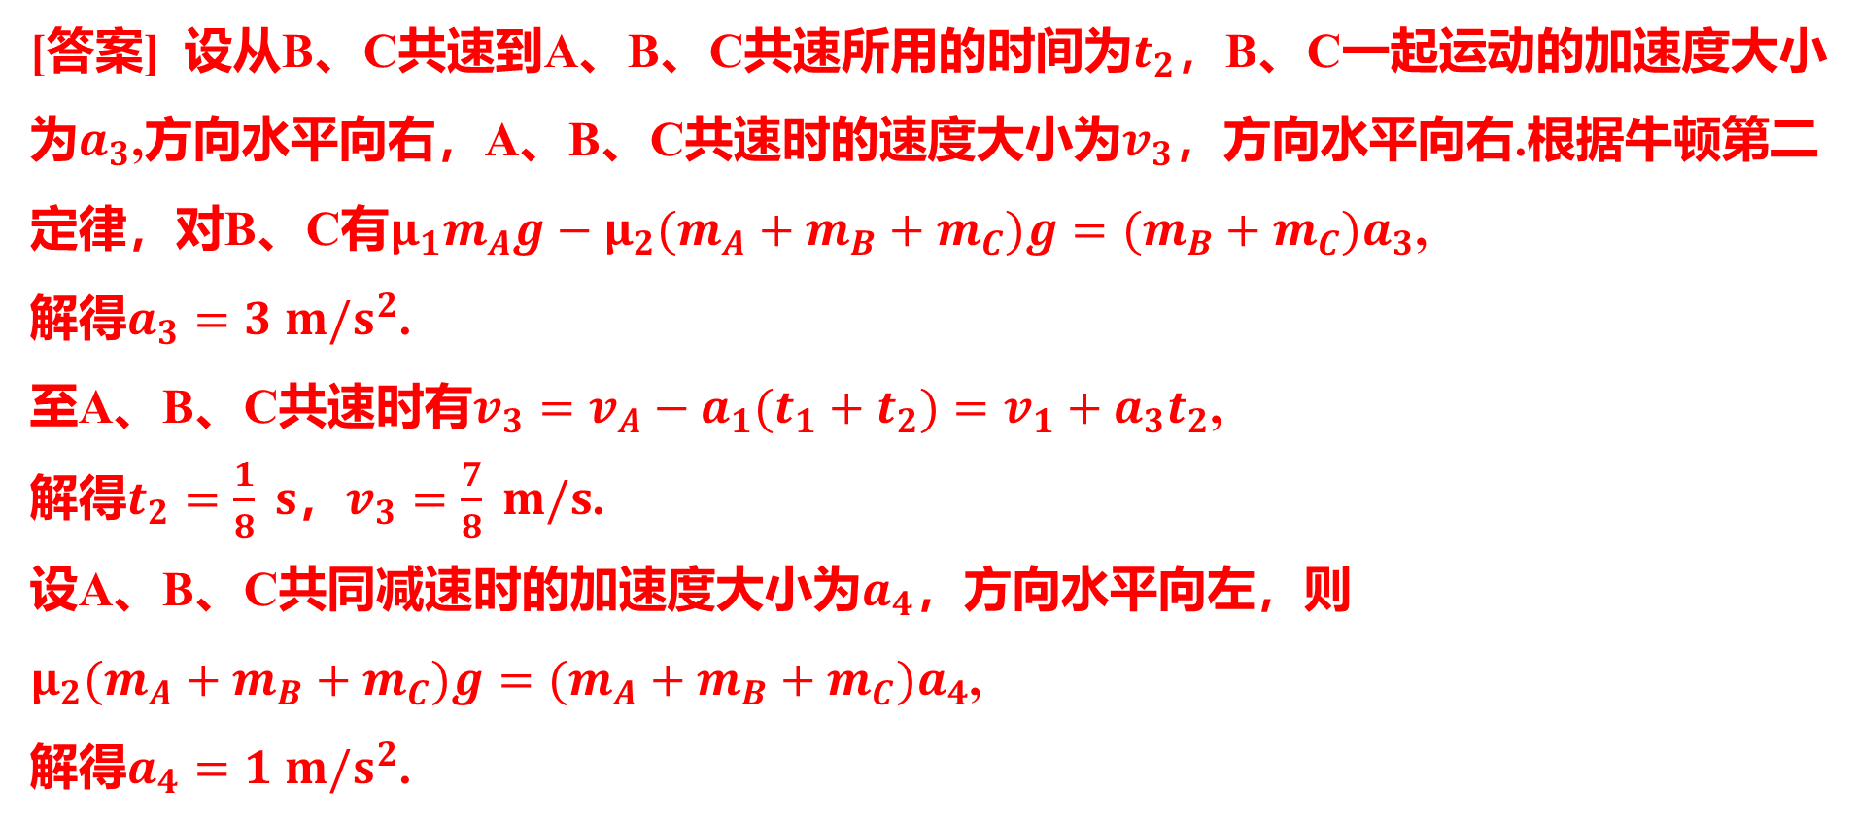
（2）木板$C$ 停止运动的时间；
[答案] 设从B、C共速到A、B、C共速所用的时间为$t_{2}$ ，B、C一起运动的加速度大小
为$a_{3}$,方向水平向右，A、B、C共速时的速度大小为$v_{3}$ ，方向水平向右.根据牛顿第二
定律，对B、C有$μ_{1}m_{A}g−μ_{2}(m_{A}+m_{B}+m_{C})g=(m_{B}+m_{C})a_{3}$ ,
解得$a_{3}=3 m/s^{2}$ .
至A、B、C共速时有$v_{3}=v_{A}−a_{1}(t_{1}+t_{2})=v_{1}+a_{3}t_{2}$ ,
解得$t_{2}=\frac{1}{8} s$，$v_{3}=\frac{7}{8} m/s$ .
设A、B、C共同减速时的加速度大小为$a_{4}$ ，方向水平向左，则
$μ_{2}(m_{A}+m_{B}+m_{C})g=(m_{A}+m_{B}+m_{C})a_{4}$ ,
解得$a_{4}=1 m/s^{2}$ .

Slide 18
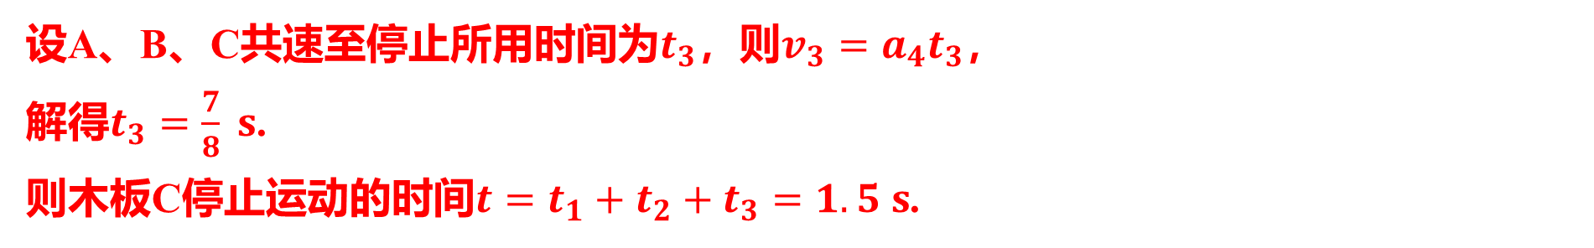
设A、B、C共速至停止所用时间为$t_{3}$，则$v_{3}=a_{4}t_{3}$ ，
解得$t_{3}=\frac{7}{8} s$ .
则木板C停止运动的时间$t=t_{1}+t_{2}+t_{3}=1.5 s$ .

Slide 19
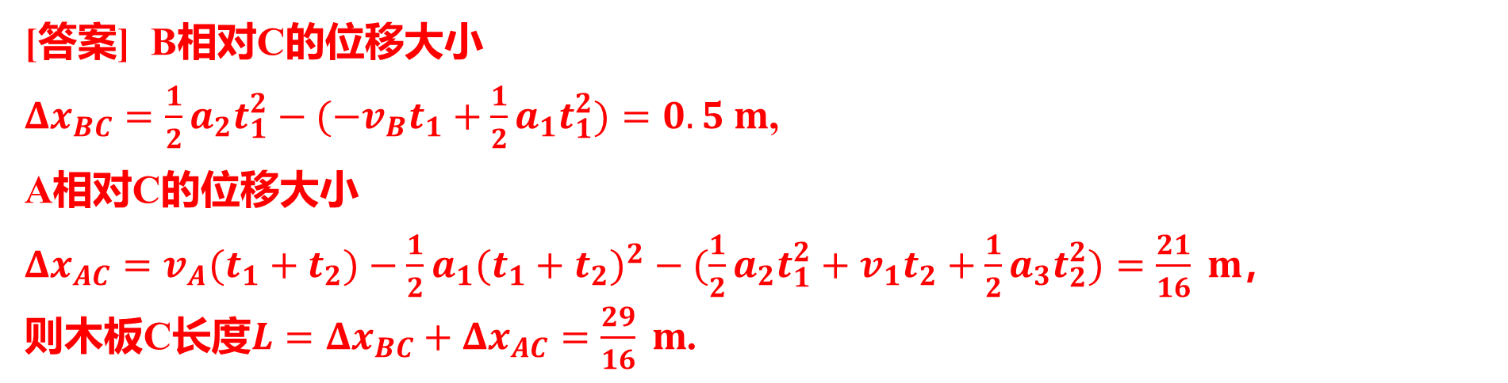
（3）木板$C$ 的长度.
[答案] B相对C的位移大小
$Δx_{BC}=\frac{1}{2}a_{2}t_{1}^{2}−(−v_{B}t_{1}+\frac{1}{2}a_{1}t_{1}^{2})=0.5 m$ ,
A相对C的位移大小
$Δx_{AC}=v_{A}(t_{1}+t_{2})−\frac{1}{2}a_{1}(t_{1}+t_{2})^{2}−(\frac{1}{2}a_{2}t_{1}^{2}+v_{1}t_{2}+\frac{1}{2}a_{3}t_{2}^{2})=\frac{21}{16} m$ ，
则木板C长度$L=Δx_{BC}+Δx_{AC}=\frac{29}{16} m$ .

Slide 20
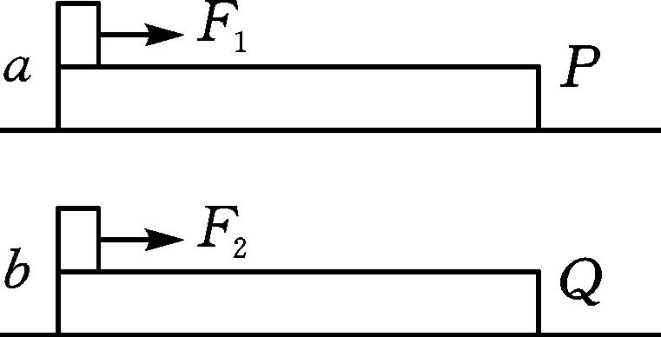
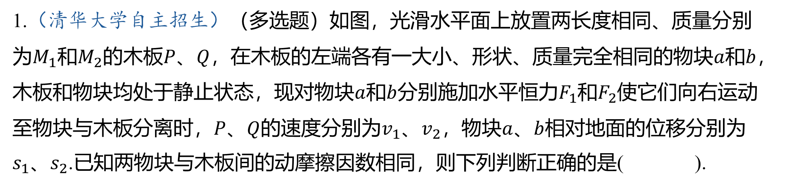
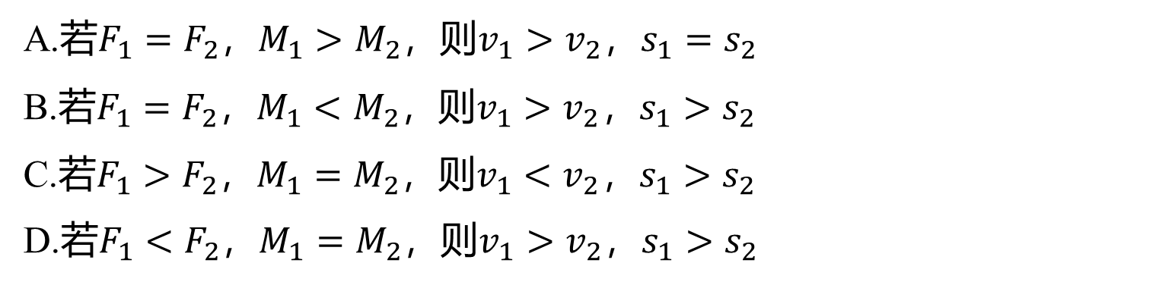
拓展考点突破练
限时10分钟
1.（清华大学自主招生）（多选题）如图，光滑水平面上放置两长度相同、质量分别
为$M_{1}$和$M_{2}$的木板$P$、$Q$，在木板的左端各有一大小、形状、质量完全相同的物块$a$和$b$ ，
木板和物块均处于静止状态，现对物块$a$和$b$分别施加水平恒力$F_{1}$和$F_{2}$ 使它们向右运动
至物块与木板分离时，$P$、$Q$的速度分别为$v_{1}$、$v_{2}$，物块$a$、$b$ 相对地面的位移分别为
$s_{1}$、$s_{2}$ .已知两物块与木板间的动摩擦因数相同，则下列判断正确的是( ).
BD
A.若$F_{1}=F_{2}$，$M_{1}>M_{2}$，则$v_{1}>v_{2}$，$s_{1}=s_{2}$
B.若$F_{1}=F_{2}$，$M_{1}<M_{2}$，则$v_{1}>v_{2}$，$s_{1}>s_{2}$
C.若$F_{1}>F_{2}$，$M_{1}=M_{2}$，则$v_{1}<v_{2}$，$s_{1}>s_{2}$
D.若$F_{1}<F_{2}$，$M_{1}=M_{2}$，则$v_{1}>v_{2}$，$s_{1}>s_{2}$

Slide 21
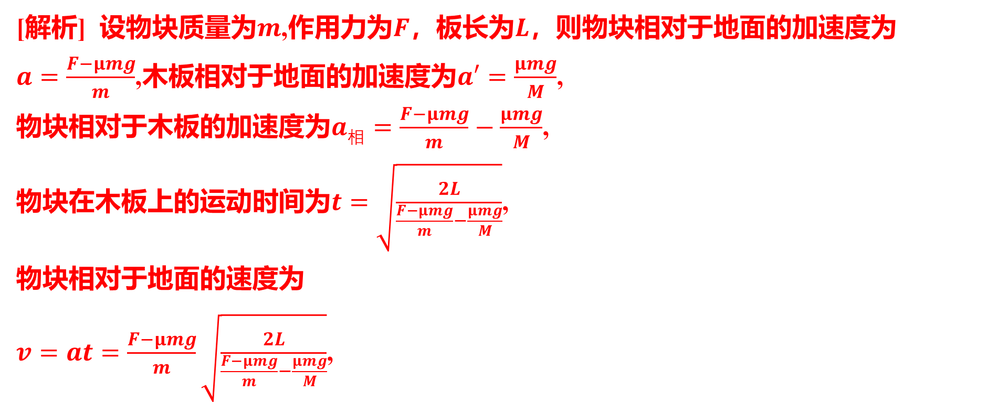
[解析] 设物块质量为$m$,作用力为$F$，板长为$L$ ，则物块相对于地面的加速度为
$a=\frac{F−μmg}{m}$,木板相对于地面的加速度为$a′=\frac{μmg}{M}$ ,
物块相对于木板的加速度为$a_{相}=\frac{F−μmg}{m}−\frac{μmg}{M}$ ,
物块在木板上的运动时间为$t=\sqrt{\frac{2L}{\frac{F−μmg}{m}−\frac{μmg}{M}}}$ ,
物块相对于地面的速度为
$v=at=\frac{F−μmg}{m}\sqrt{\frac{2L}{\frac{F−μmg}{m}−\frac{μmg}{M}}}$ ,

Slide 22
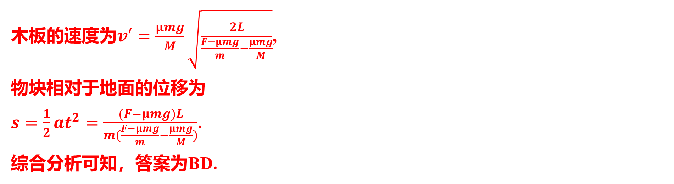
木板的速度为$v′=\frac{μmg}{M}\sqrt{\frac{2L}{\frac{F−μmg}{m}−\frac{μmg}{M}}}$ ,
物块相对于地面的位移为
$s=\frac{1}{2}at^{2}=\frac{(F−μmg)L}{m(\frac{F−μmg}{m}−\frac{μmg}{M})}$ .
综合分析可知，答案为BD.

